Slide 1
Soporte Nutricional en la Enfermedad Oncológica
Dr. Arturo Meza
Medicina Paliativa y
Manejo Integral del Dolor
Agosto, 2025

Slide 2
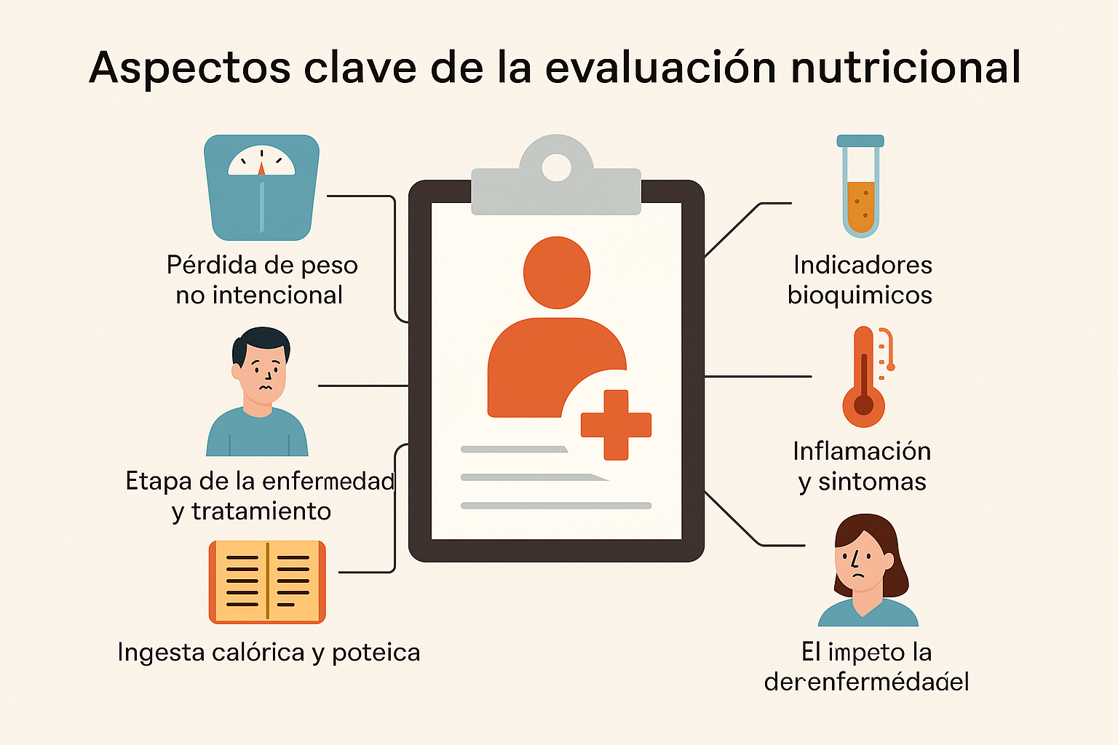

Slide 3
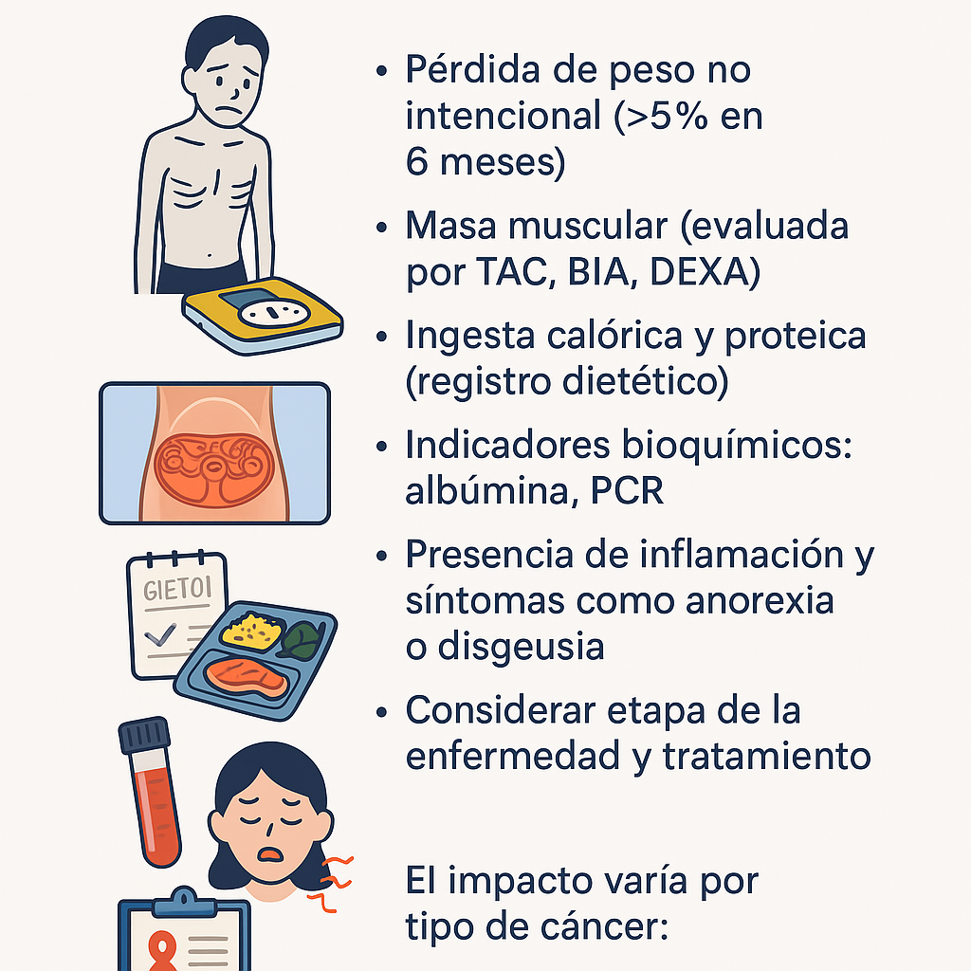
CAQUEXIA

Slide 4
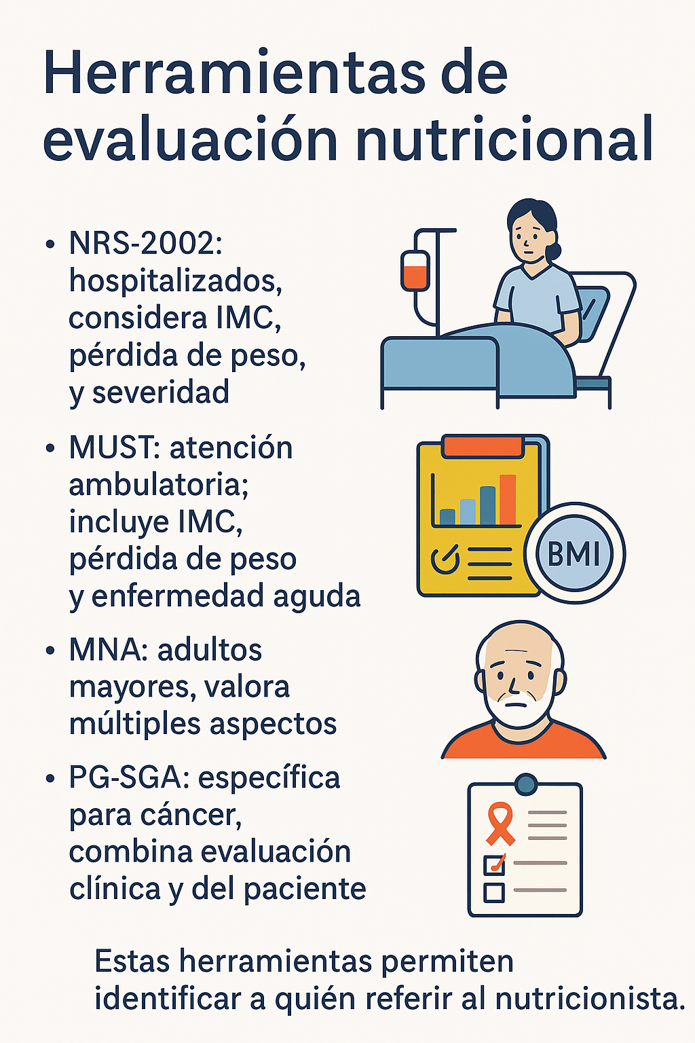

Slide 5
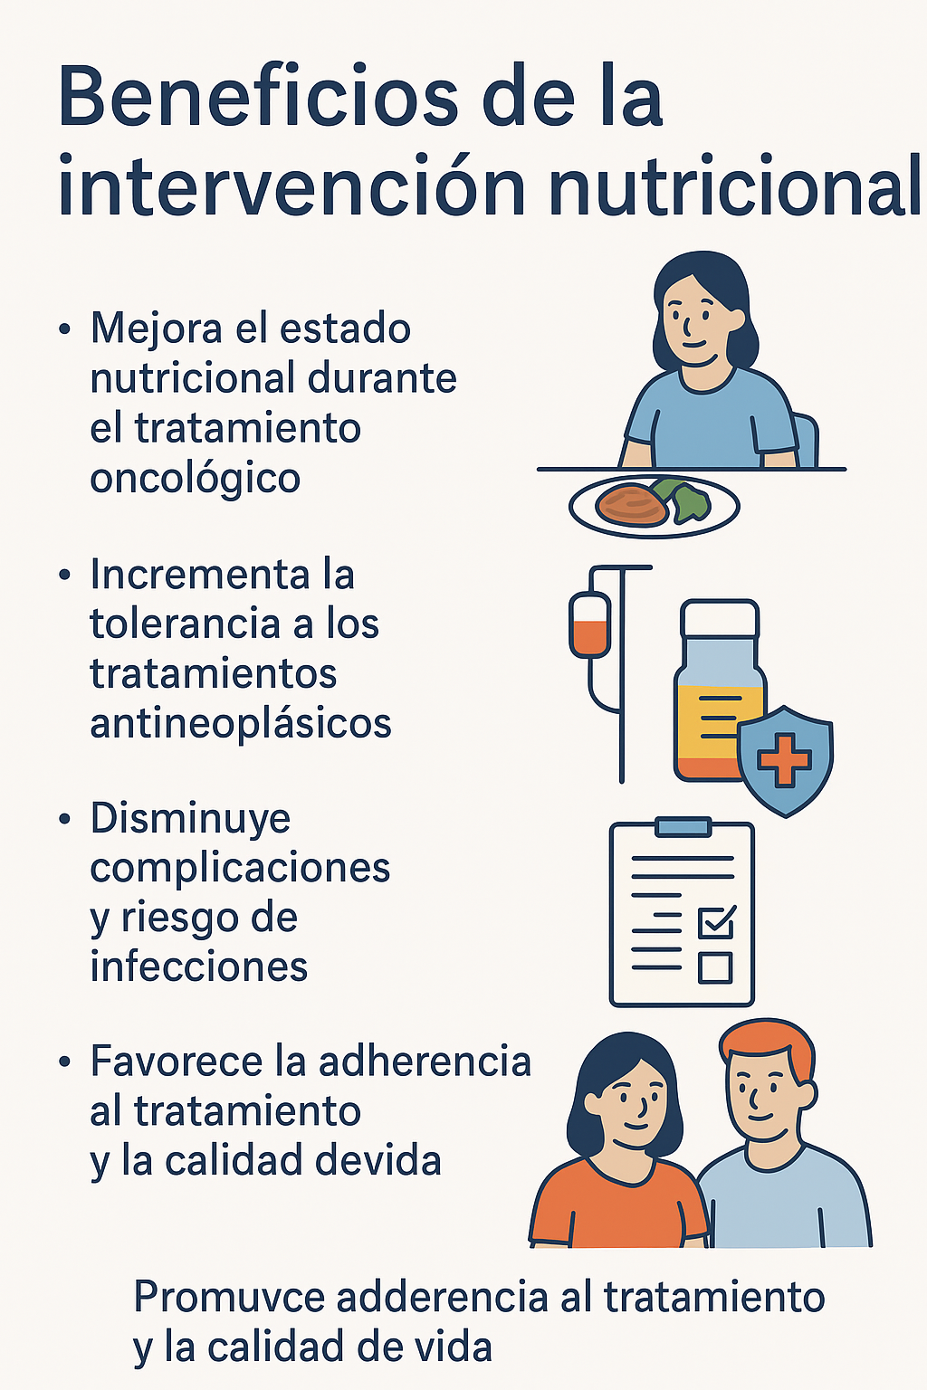

Slide 6
5.4 Soporte nutricional durante el tratamiento
El soporte nutricional debe ser parte del plan terapéutico oncológico:
- Inicio con consejería nutricional personalizada.
- Uso de suplementos orales si la ingesta es insuficiente.
- Nutrición enteral si la vía digestiva es funcional pero la ingesta es insuficiente.
- Nutrición parenteral en casos de obstrucción o malabsorción.
- Macronutrientes recomendados: proteínas (1.2–1.5 g/kg/día), energía (25–30 kcal/kg/día).
- Ácidos grasos omega-3 y suplementos específicos pueden ser beneficiosos.

Slide 7
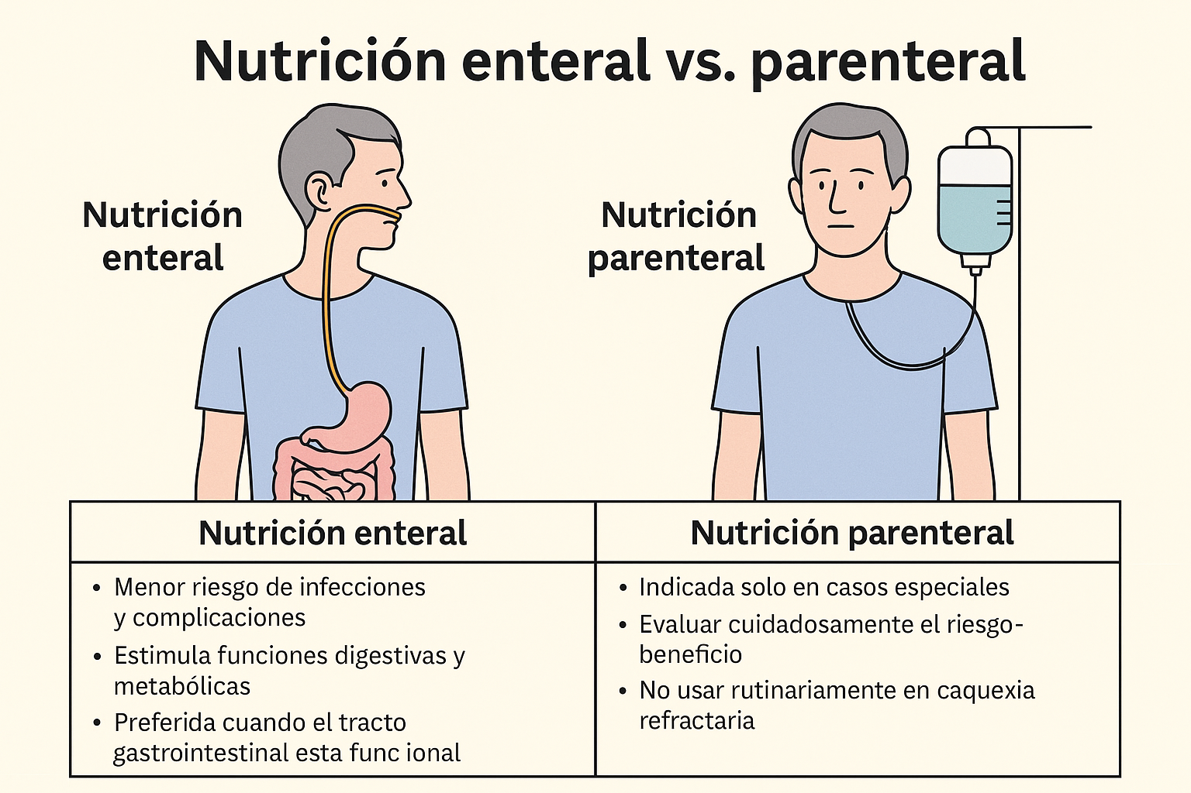

Slide 8
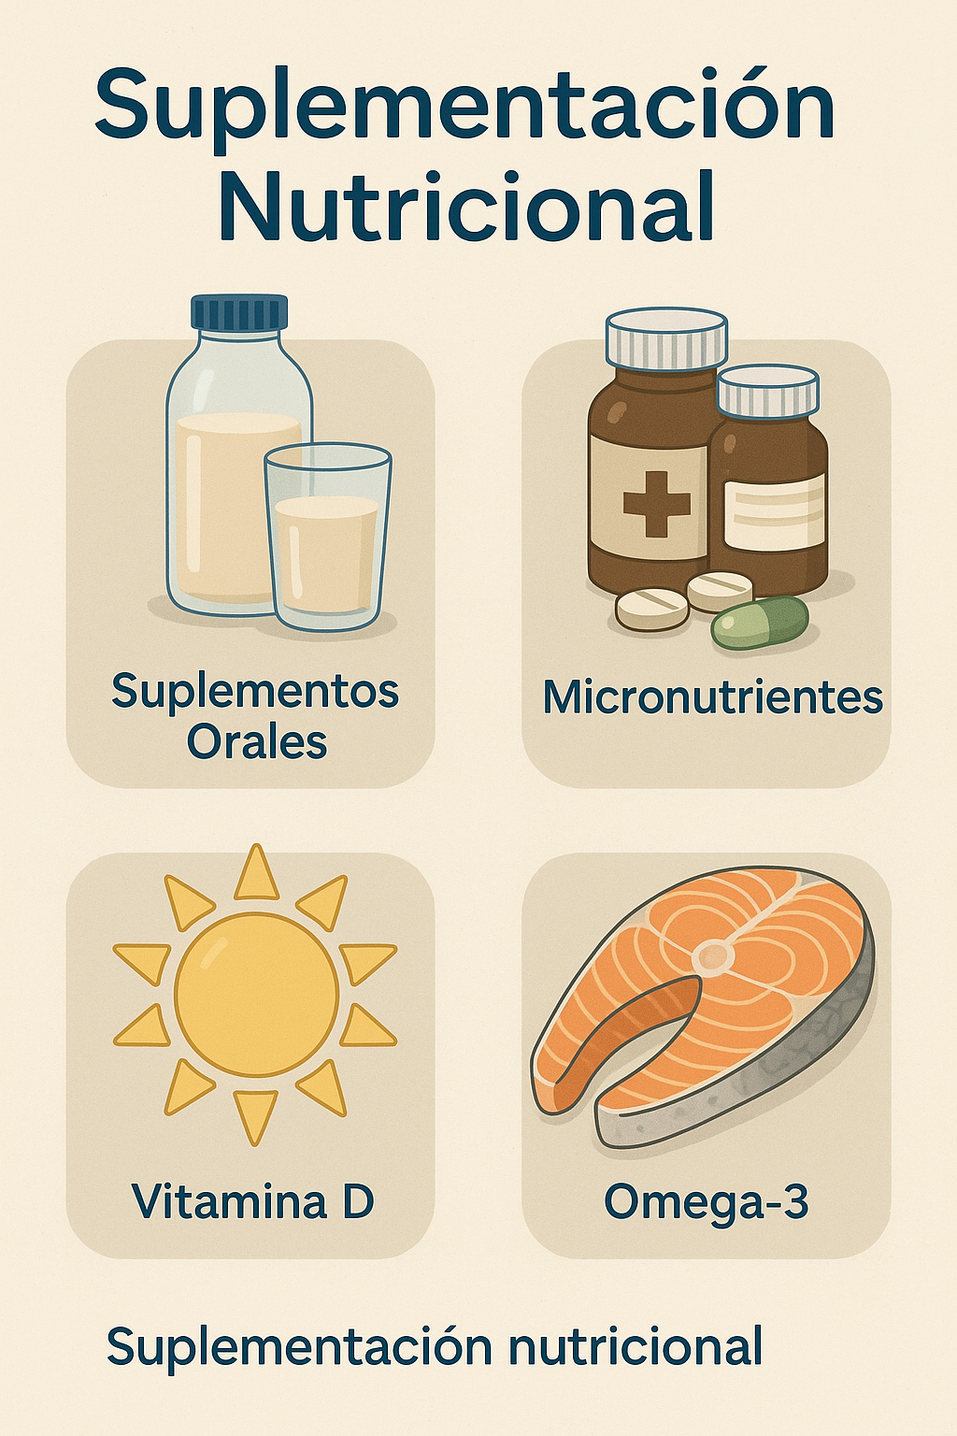

Slide 9
Conclusiones y recomendaciones
- La evaluación nutricional debe iniciarse desde el diagnóstico.
- Usar herramientas validadas para tamizaje y seguimiento.
- Implementar intervenciones escalonadas según requerimientos y tolerancia.
- Evitar tratamientos extremos o sin evidencia.
- Incorporar al nutricionista al equipo oncológico.
- La nutrición es una herramienta clave para mejorar la respuesta terapéutica.

Slide 10
Prevalencia de desnutrición por tipo de cáncer

Slide 11
Subtema 5.1.1 - Composición corporal y métodos diagnósticos
- BIA (Análisis de Impedancia Bioeléctrica): rápido, económico, útil para seguimiento.
- TAC en L3: patrón oro para masa muscular; se usa en tomografías realizadas por oncología.
- DEXA: precisa para masa ósea y muscular, limitada disponibilidad.
- Importancia: detectar sarcopenia, aún en pacientes con IMC normal o elevado.

Slide 12
Subtema 5.2.1 - Interpretación de herramientas nutricionales
- NRS-2002: ≥3 puntos indica riesgo nutricional, valora severidad clínica.
- MUST: ideal en atención primaria, detecta cambios tempranos.
- PG-SGA: incluye síntomas relacionados con la nutrición (náusea, disgeusia, disfonía).
- MNA: evalúa también aspectos funcionales y sociales en adultos mayores.

Slide 13
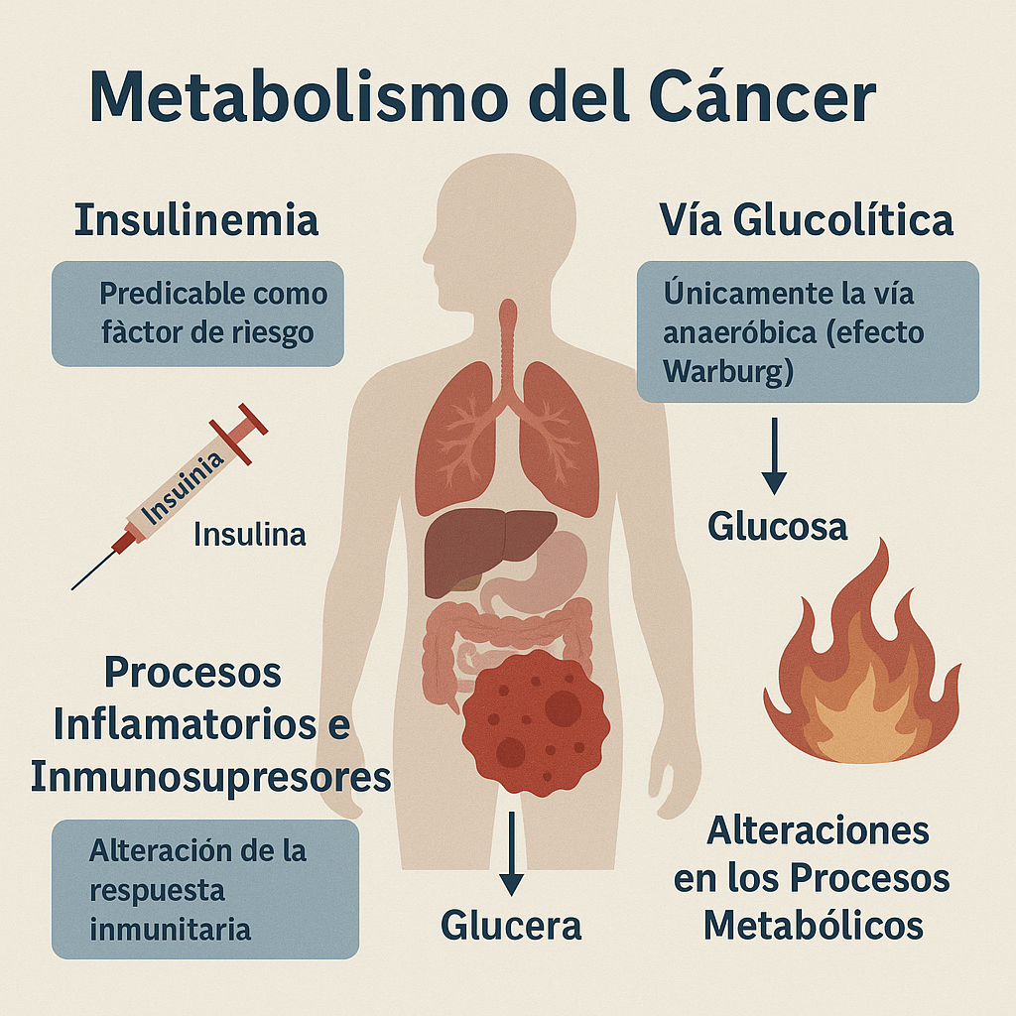

Slide 14
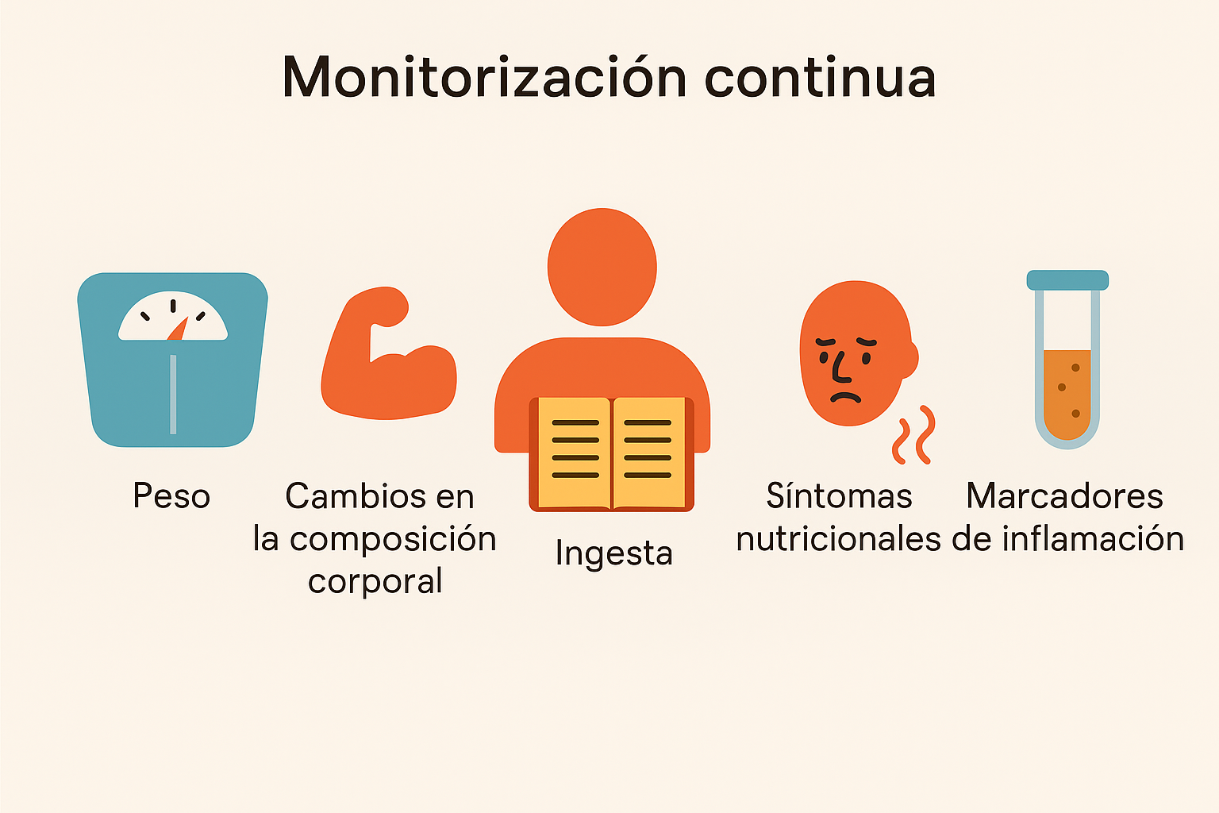

Slide 15
Subtema 5.4.1 - Intervenciones nutricionales prácticas
- Consejería: adaptar a cultura, síntomas, recursos y preferencias.
- Suplementos orales: hipercalóricos, hiperproteicos, fraccionados.
- Alimentación por sonda: si ingesta <60% por más de 10 días.
- Planes individualizados: según etapa clínica, pronóstico y tolerancia.

Slide 16
Subtema 5.5.1 - Cuándo evitar la nutrición parenteral
- Enfermedad avanzada sin posibilidad de reversión.
- Refractariedad a tratamiento oncológico.
- Pacientes con sobrevida estimada <3 meses y estado funcional bajo (ECOG ≥3).
- Preferencia del paciente de evitar medidas invasivas.

Slide 17
Subtema 5.6.1 - Micronutrientes con evidencia clínica
- Vitamina D: deficiencia común, asociada a peor pronóstico.
- Zinc: relacionado con disgeusia.
- Selenio y antioxidantes: evitar en megadosis por interacción con tratamientos.
- Omega-3: modulan inflamación y pérdida muscular, dosis sugerida 2 g/día.

Slide 18
Soporte nutricional al final de la vida
- En la fase terminal del cáncer, la nutrición artificial no siempre aporta beneficios clínicos.
- En esta etapa, el objetivo principal es el confort y la dignidad del paciente.
- Las intervenciones deben centrarse en aliviar síntomas, no en prolongar vida.
- La caquexia es resistente a soporte nutricional y suele ser irreversible en fases avanzadas.

Slide 19
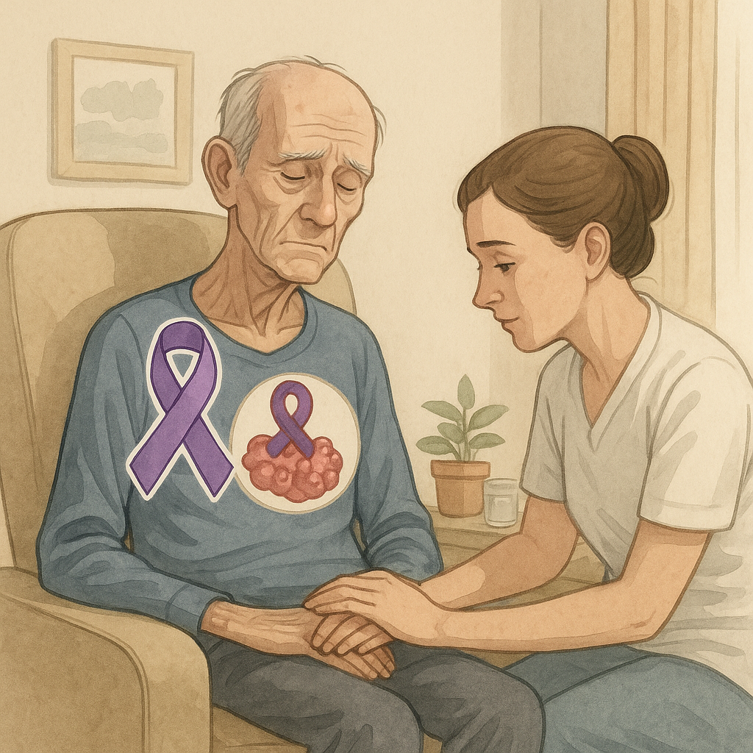

Slide 20
Principios éticos y clínicos
- Alimentación e hidratación artificial deben considerarse tratamientos médicos, no derechos inalienables.
- Las decisiones deben basarse en el pronóstico, el deseo del paciente y su nivel de conciencia.
- Se recomienda evitar medidas invasivas si no aportan confort o calidad de vida.
- Debe evaluarse el impacto emocional en familia y cuidadores.

Slide 21
Recomendaciones de guías recientes (ASCO y ESPEN)
- ASCO (2020): No recomendar soporte nutricional artificial de forma rutinaria en pacientes con caquexia refractaria y expectativa de vida <3 meses【15:0†ASCO Guidelines】.
- ESPEN (2021): Priorizar confort y evitar intervenciones que causen molestias o prolonguen el proceso de muerte.
- Hidratación parenteral puede considerarse caso por caso, según síntomas (confusión, delirio, boca seca).

Slide 22
Intervenciones centradas en confort
- Ofrecer alimentos y líquidos por vía oral según tolerancia y deseo del paciente.
- Evitar restricciones dietéticas innecesarias.
- Usar saliva artificial, cuidados orales y cubitos de hielo para aliviar xerostomía.
- Abordar anorexia y pérdida de peso como parte del proceso natural de morir, no como problemas a corregir.

Slide 23
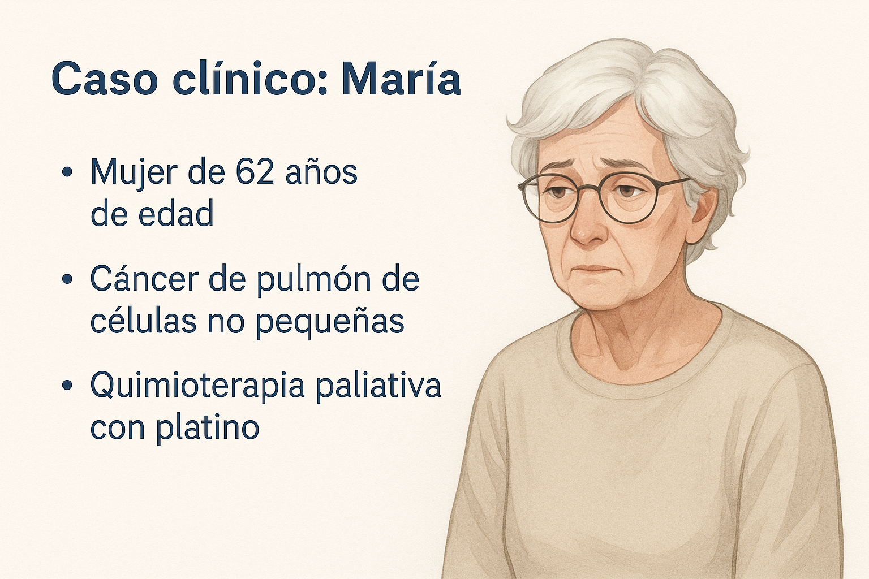

Slide 24
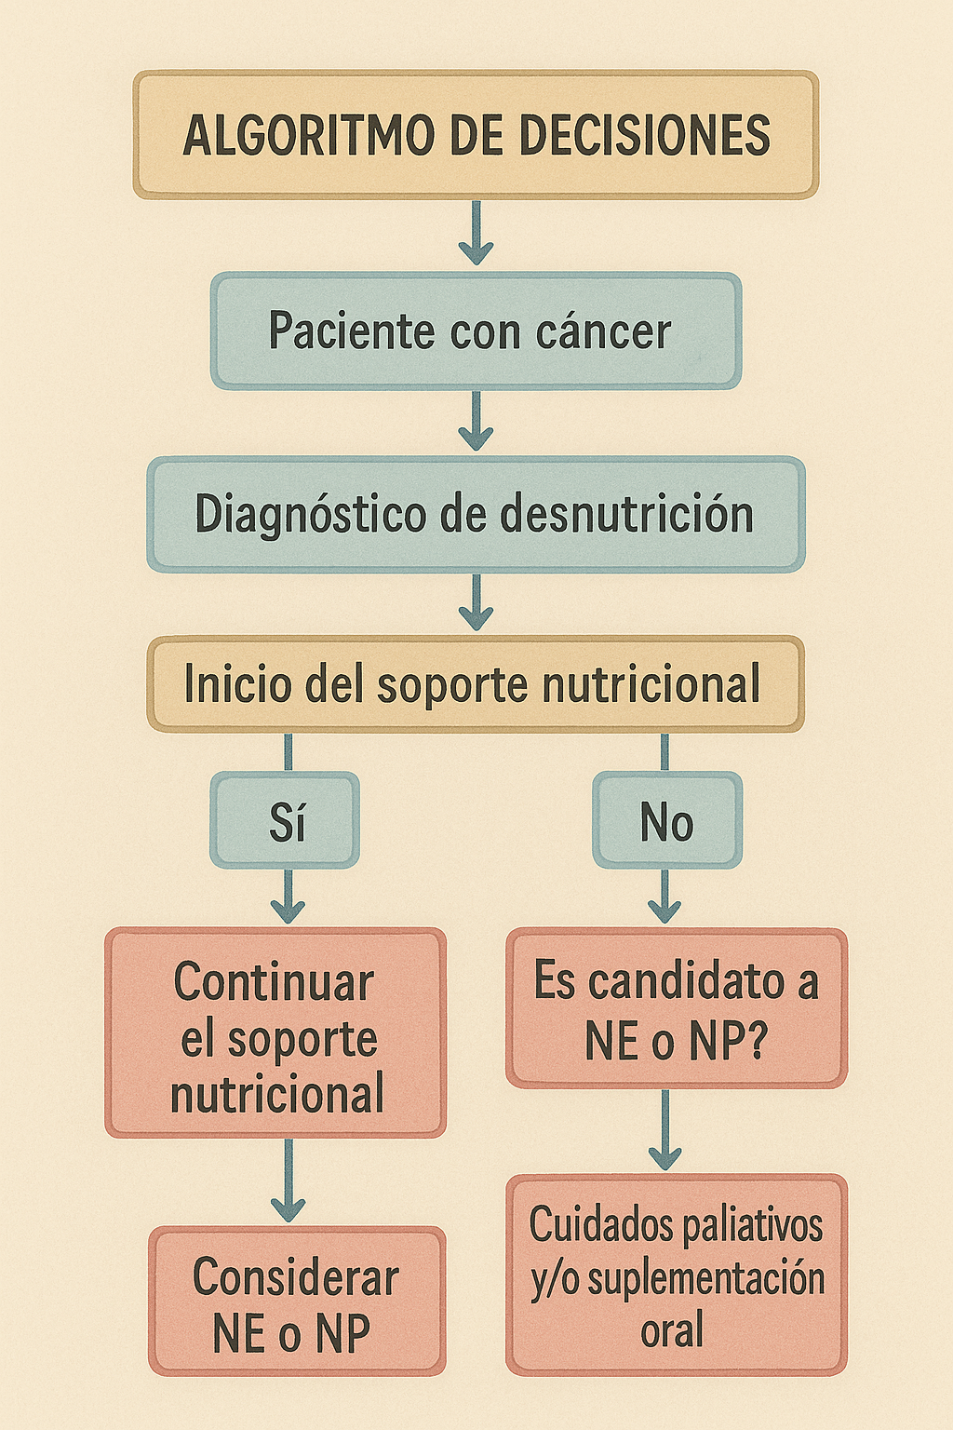

Slide 25
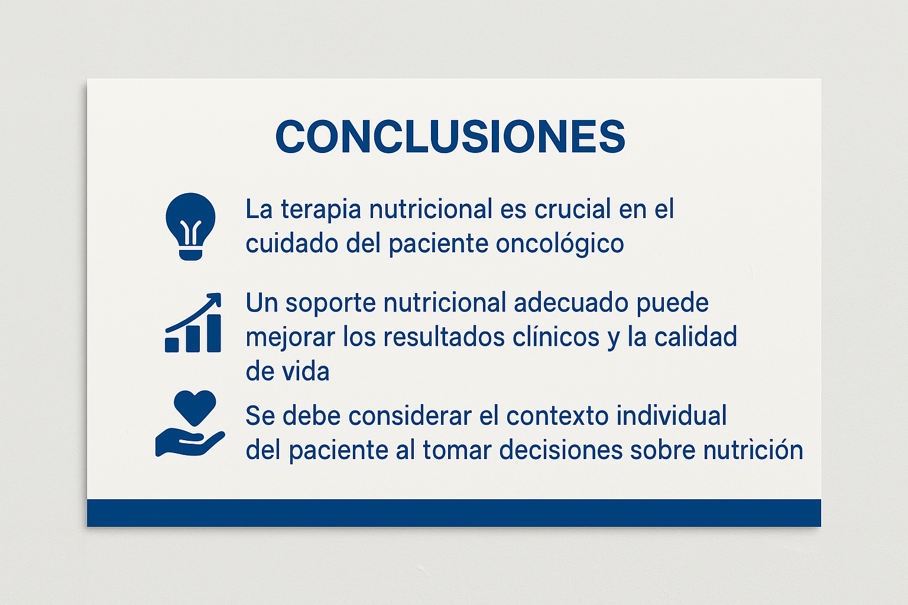

Slide 26
Conclusiones Generales (1/2)
- El soporte nutricional en oncología es un componente esencial del tratamiento integral.
- La detección temprana del riesgo nutricional mediante herramientas validadas permite intervenciones oportunas.
- La malnutrición impacta negativamente en la eficacia terapéutica, el pronóstico y la calidad de vida.
- Las intervenciones deben ser individualizadas, escalonadas y multidisciplinarias según estadio y tolerancia del paciente.

Slide 27
Conclusiones Generales (2/2)
- En etapas avanzadas o al final de la vida, la prioridad es el confort del paciente.
- No se recomienda el soporte nutricional invasivo en caquexia refractaria.
- La comunicación con pacientes y familias es clave para decisiones éticas y centradas en valores.
- La nutrición debe adaptarse no sólo a requerimientos clínicos, sino también a aspectos emocionales, sociales y culturales.

Slide 28
Referencias
1. Garutti, M., et al. (2023). Nutritional management of oncological symptoms: A comprehensive review. Nutrients, 15(5068). https://doi.org/10.3390/nu15245068
2. Ströhle, A., Zänker, K., & Hahn, A. (2010). Nutrition in oncology: The case of micronutrients. Oncology Reports, 24(3), 815–828. https://doi.org/10.3892/or_00000925
3. Ravasco, P. (2019). Nutrition in cancer patients. Journal of Clinical Medicine, 8(8), 1211. https://doi.org/10.3390/jcm8081211
4. Rinninella, E., et al. (2020). The facts about food after cancer diagnosis: A systematic review of prospective cohort studies. Nutrients, 12(8), 2345. https://doi.org/10.3390/nu12082345
5. Caccialanza, R., et al. (2016). Nutritional support in cancer patients: A position paper. Journal of Cancer, 7(2), 131–135. https://doi.org/10.7150/jca.13818
6. Roeland, E. J., et al. (2020). Management of cancer cachexia: ASCO guideline. Journal of Clinical Oncology, 38. https://doi.org/10.1200/JCO.20.00611

